Slide 1
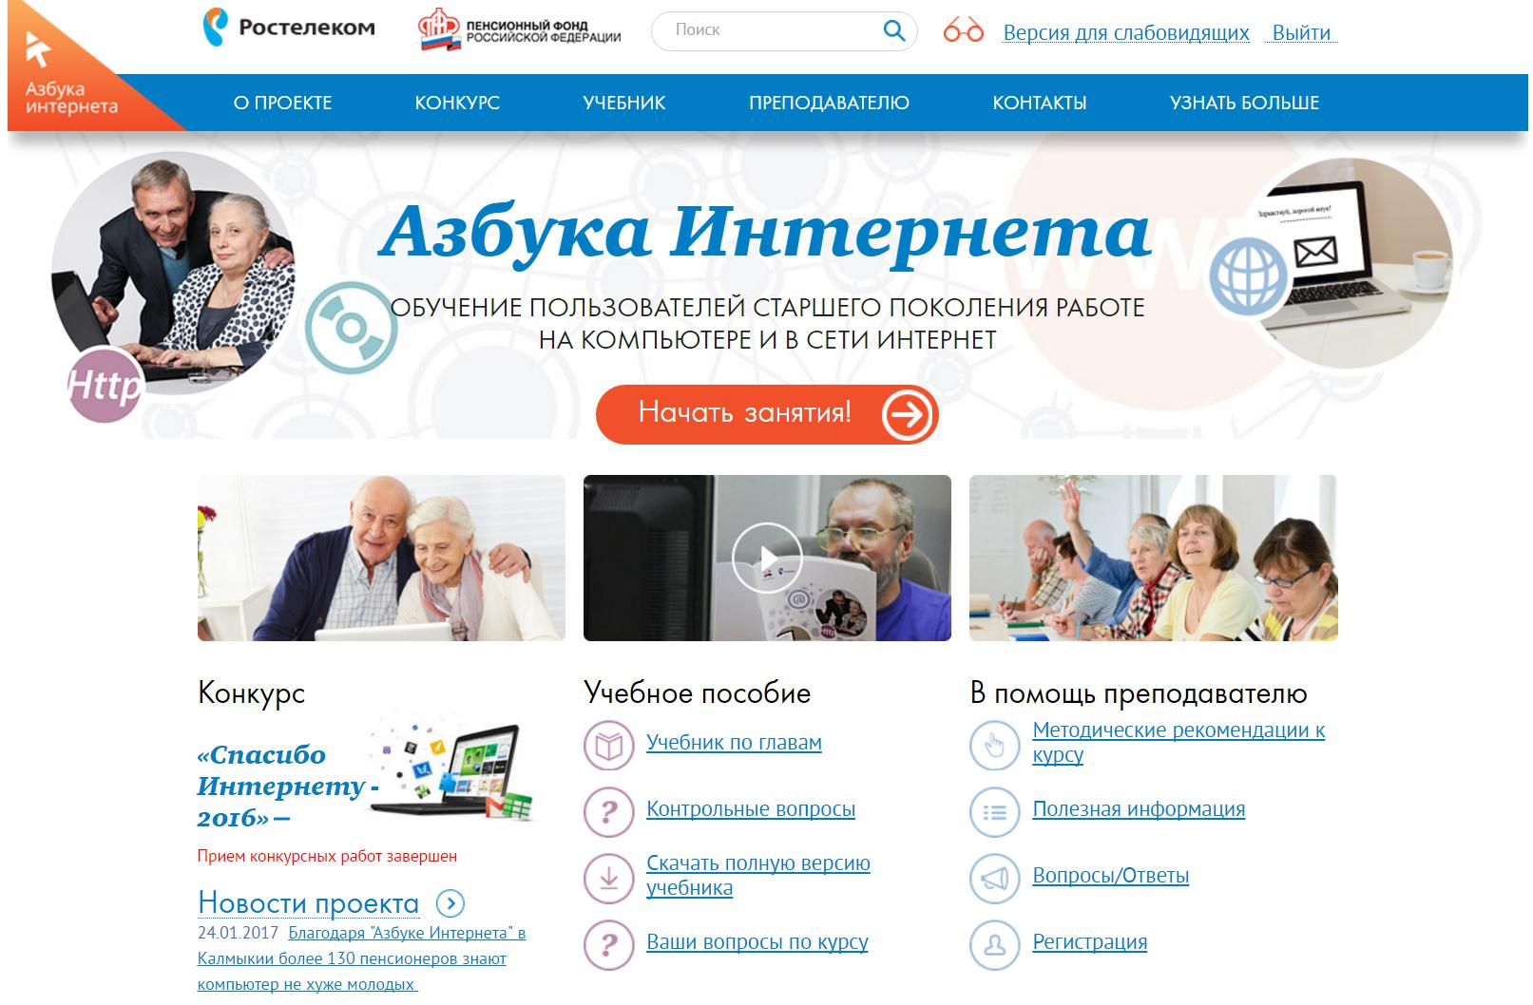
azbukainterneta.ru

Slide 2
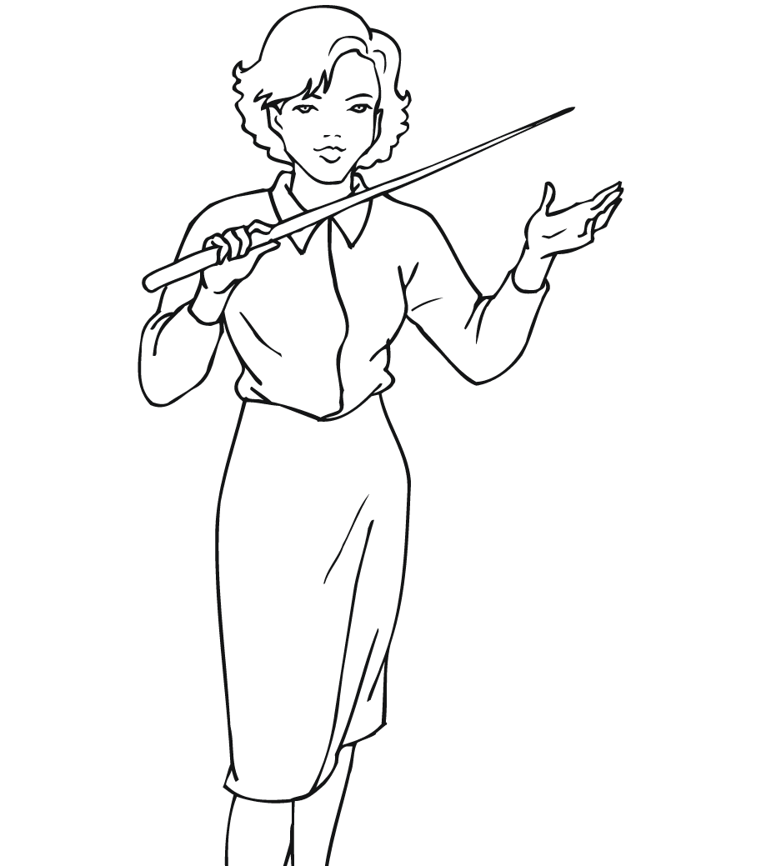
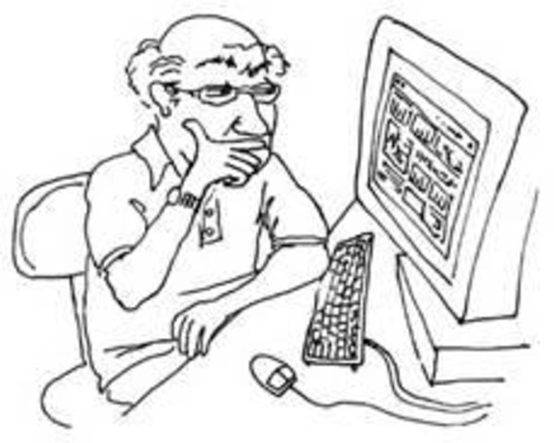
Кому:
Тем, кто обучает:
Волонтерам
Специалистам учреждений социального обслуживания.
Специалистам библиотек, культурных центров.
Преподавателям информатики.
Тем , кто учится:
Пенсионерам
и не только….

Slide 3
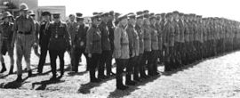
Перед началом набора группы – определите содержание курса обучения. Выстроить курс помогут материалы программы «Азбука Интернета».

Slide 4
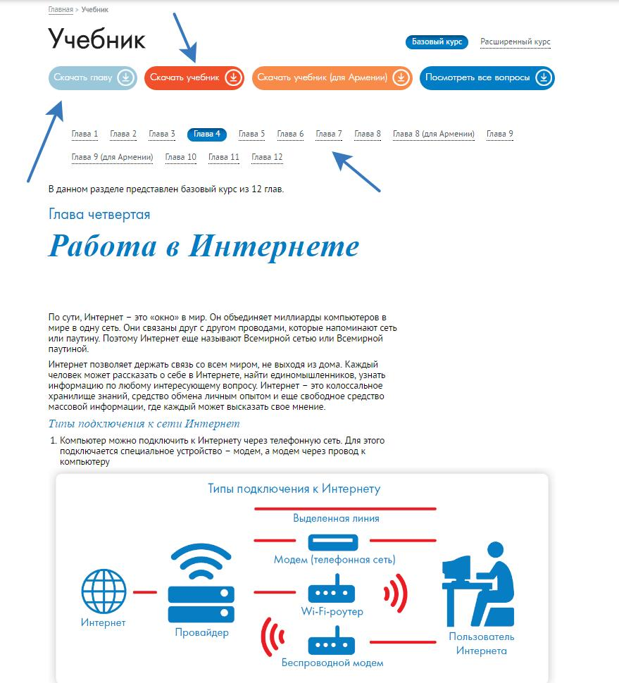
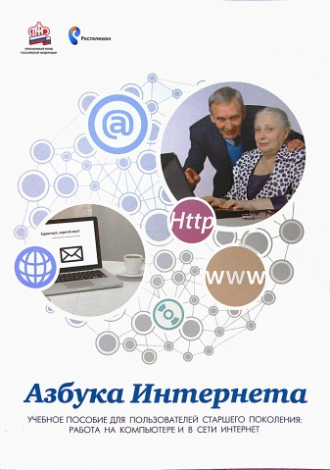
Что на сайте azbukainterneta.ru
Текст учебного пособия, который можно скачать, распечатать и раздавать на уроке.

Slide 5
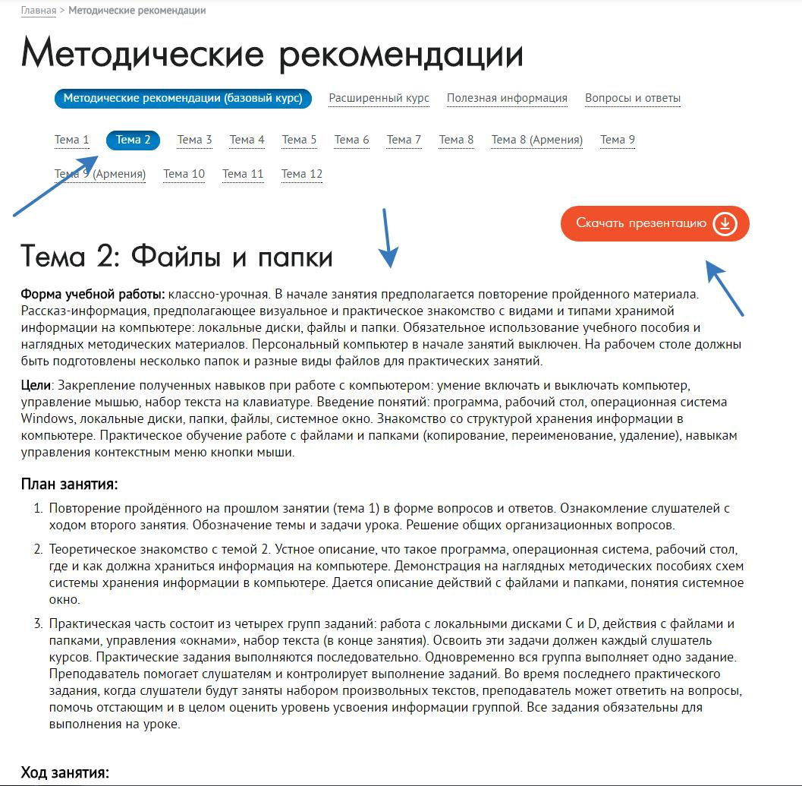
Методические материалы к урокам и презентации. Тоже можно скачать.
Что на сайте azbukainterneta.ru

Slide 6
Программа «Азбука Интернета» – это: 1. Базовый курс ( 12 уроков, 24 часа). 2. Расширенный курс (5 тем-модулей, в общей сложности 28 уроков на 56 часов)

Slide 7
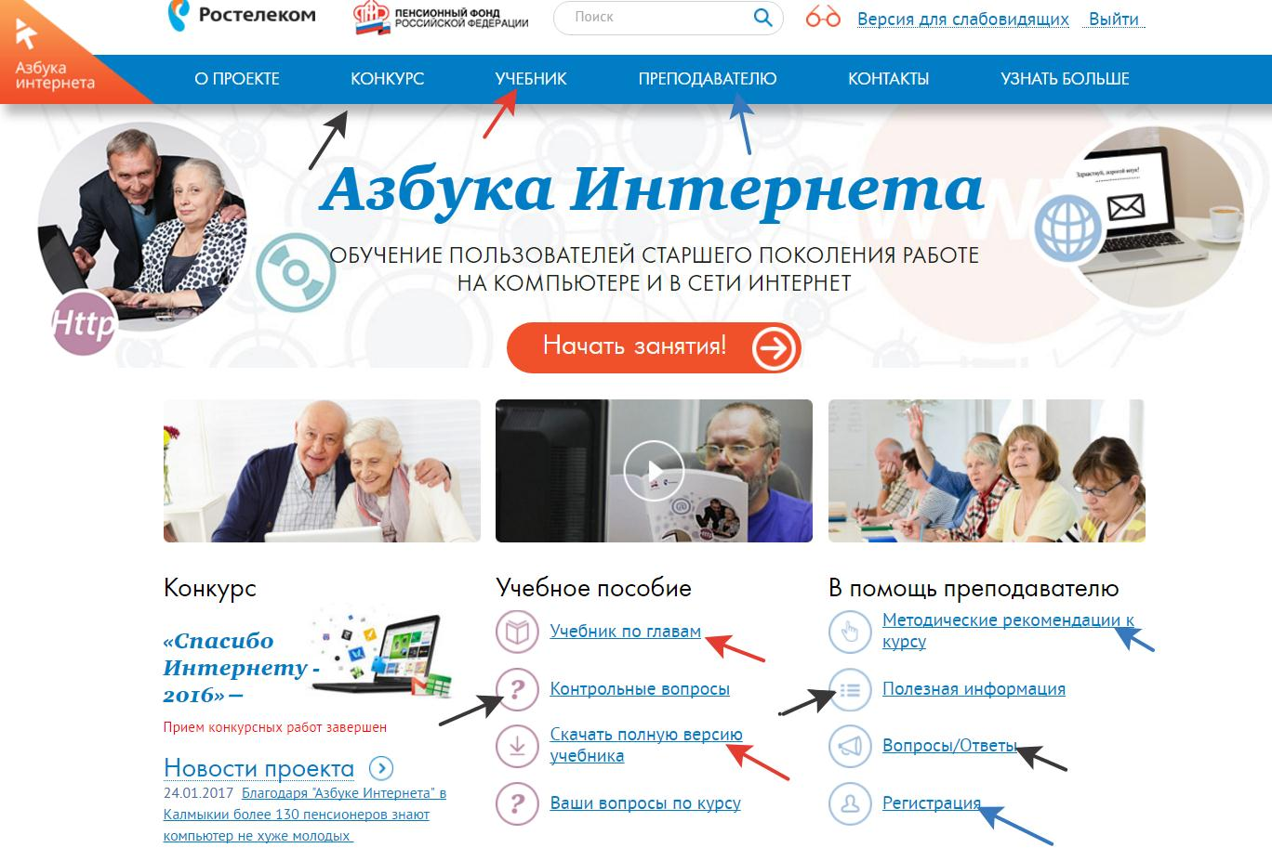
Где, что найти?

Slide 8
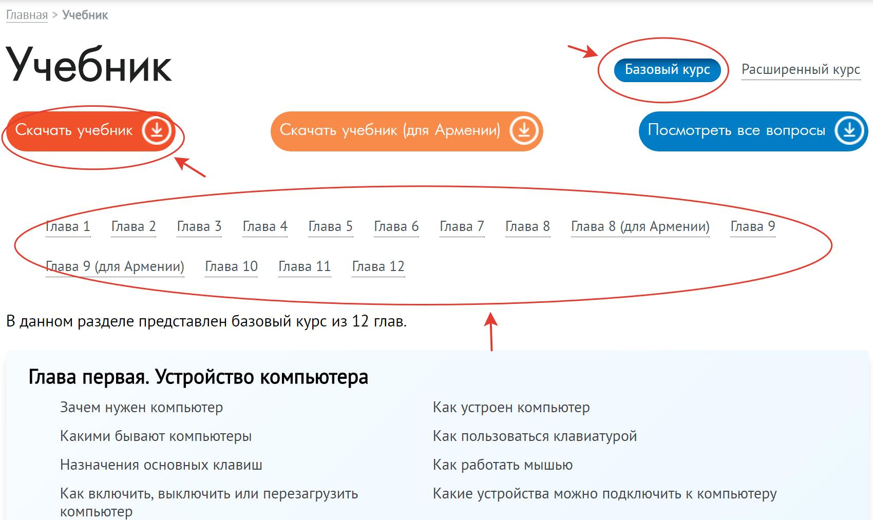
Формируем основной курс обучения для пенсионеров:

Slide 9
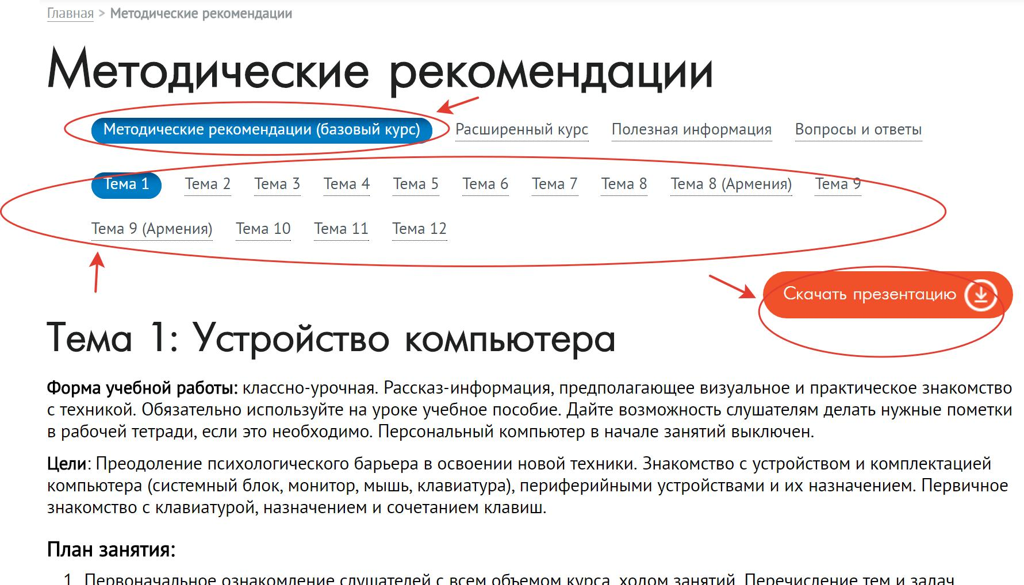
Формируем основной курс обучения для пенсионеров:

Slide 10
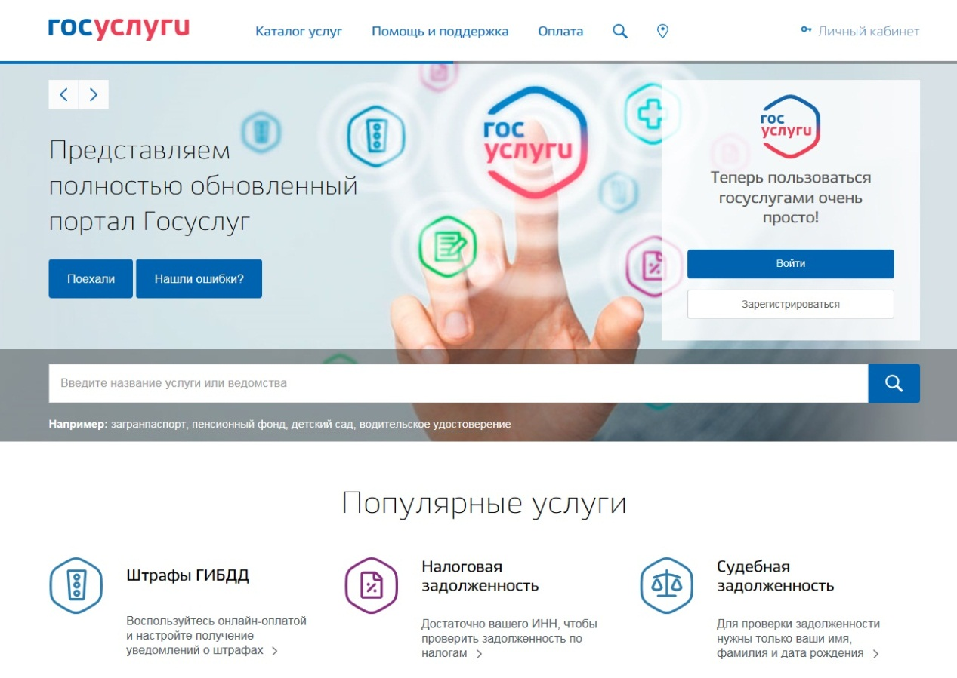
В рамках базового курса «Азбука Интернета» слушатель проходит полную регистрацию на портале gosuslugi.ru.

Slide 11
Расширяем базовый курс
К уроку 1 «Устройство компьютера» главу 1 модуля 1 «Выбор компьютера», а также главу 4 «Работа со сканером и принтером» модуля 1.
К уроку 2 «Файлы и папки» главу 3 «Работа с флешкой и переносным жестким диском» модуля 1.

Slide 12
Расширяем базовый курс
К уроку 7 «Электронная почта» главу 2 модуля 1 «Хранение и копирование больших объемов информации (архивы документов, фотографий, фильмов, музыки)».
К главе 8 «Портал госуслуг» и к главе 9 «Сайты федеральных органов власти» вашу информацию по работе региональных интернет-сервисов. (Сгруппировать данный материал на примере модуля 2 расширенного курса «Региональные интернет-сервисы»)

Slide 13
Расширяем базовый курс
К главе 10 «Полезные сервисы» главу 1 «Финансовые расчеты в сети Интернет», 2 «Банковские карты», 5 «Банкоматы и терминалы» модуля 4,
а также главу 1 «Поиск работы через интернет» и главу 2 «Составление резюме и поиск вакансий» модуля 5.
К главе 11 «Социальные сервисы» уроки из модуля 3 «Социальные сети».
К главе 12 «Видеообщение в сети Интернет» главу 5 «Оборудование для видеообщения» модуля 1 .

Slide 14
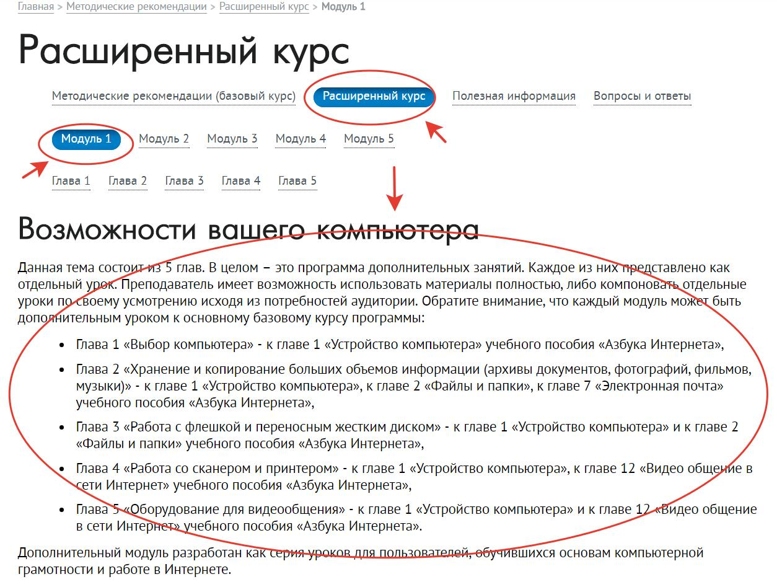

Slide 15
Формируем дополнительные курсы
Курс «Дополнительные возможности вашего компьютера».
Модуль 1 (5 глав , 5 уроков, 10 часов)
Курс «Региональные интернет – сервисы».
Модуль 2 (4 главы, 4 урока, 8 часов)
Курс «Работа в социальных сетях».
Модуль 3 (8 глав, 5-6 уроков в зависимости от потребностей слушателей, 10-12 часов)

Slide 16
Формируем дополнительные курсы
Курс «Финансовая интернет-грамотность» (Оплата товаров и услуг через интернет: полезные сервисы и платежные устройства).
Модуль 4 (6 глав, 8 уроков, 16 часов).
Курс «Поиск работы в интернет и необходимые для трудоустройства программы».
Модуль 5 (5 глав, 5 уроков, 10 часов).

Slide 17
admin@azbukainterneta.ru 8 930 800 10 26

